Slide 1
Tipos e vistas de arquiteturas de software
André Serrado nº 201900318
Rodrigo Pólvora nº 202001730
Sérgio Simões nº 201801643

Slide 2
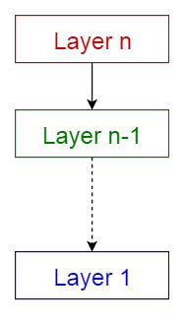
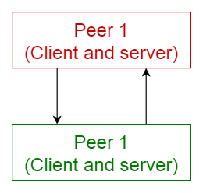
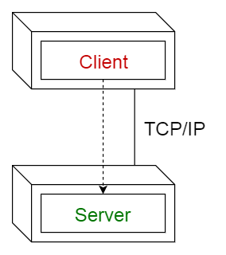
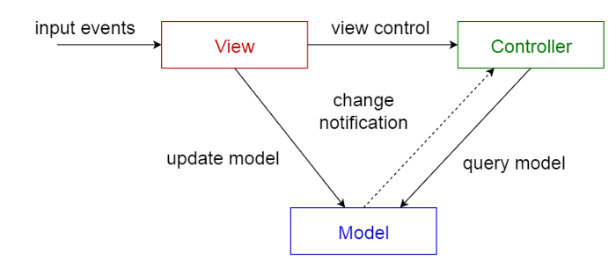
Tipos de arquiteturas
Por camadas;
Cliente servidor;
Peer-to-peer;
MVC;
Master-slave;
Event-bus;
Microserviços.

Slide 3
Arquitetura por camadas
Um programa é dividido por diversas partes, onde cada uma delas se encontra em um nível de abstração diferente, tal que, cada camada oferece serviços à camada superior.
Geralmente são encontradas 4 camadas comuns numa aplicação:
Apresentação;
Aplicação;
Domínio (Business logic);
Acesso a dados.

Slide 4
Arquitetura de cliente servidor
É composto por um servidor e um ou vários clientes, onde o servidor fornece os serviços e os clientes solicitam os serviços ao servidor que está constantemente a aguardar por pedidos.

Slide 5
Arquitetura peer-to-peer
Composta por partes que se podem comportar como cliente, fazendo pedidos ao serviço, ou como servidor, disponibilizando serviços às outras partes. Muito utilizado em blockchains.

Slide 6
Arquitetura MVC
MVC (Model-View-Controller) é divido em 3 partes:
Model – Responsável por manter a estrutura e acesso dos dados.
View – Apresenta ao utilizador a interface da aplicação com a informação.
Controller – Responsável pela manipulação dos dados e intermediário entre o model e a view.
Geralmente utilizado em aplicações web e frameworks como ASP.Net, Laravel e Django.

Slide 7
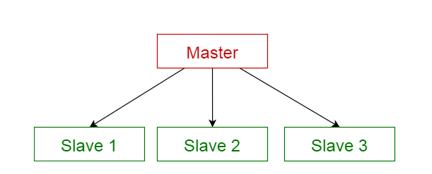
Arquitetura master-slave
Esta arquitetura é composta por duas partes: Um master, que distribui trabalho, e os seus slaves que tomam esse trabalho. O master computa então um resultado final com base nos resultados produzidos pelos slaves.
Encontra-se a utilização desta arquitetura em replicações de bases de dados.

Slide 8
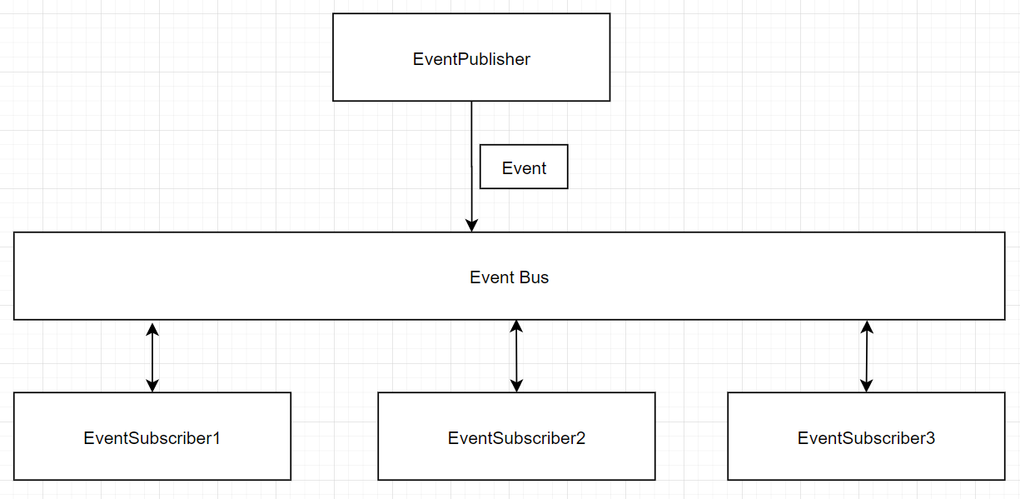
Arquitetura event-bus
Lida principalmente com eventos, é composta por 3 partes:
Event bus – Contém aos eventos publicados pelos sources
Sources/emissores – Publicam eventos em um determinado canal
Listeners – Estão subscritos a determinados eventos e reagem à publicação dos mesmos

Slide 9
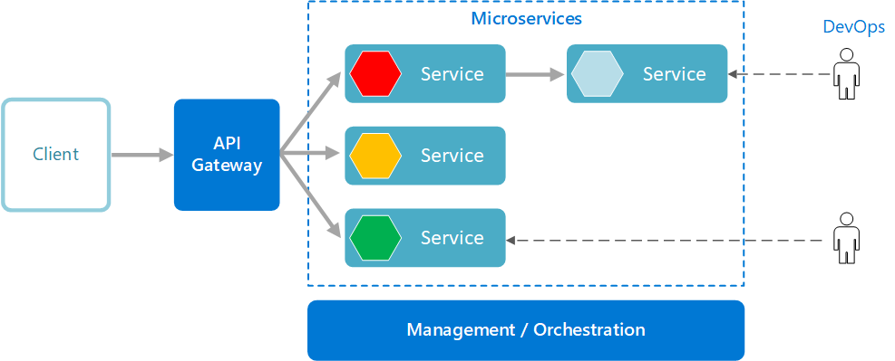
Arquitetura microserviços
Composta por vários microserviços instalados como unidades separadas que cooperam entre si, esta arquitetura tem como vantagem a escalabilidade e o fraco acoplamento dentro da aplicação.
Isto permite o desenvolvimento, testagem e deploy de componentes de forma independente.
Este padrão pode ser encontrado na aplicação Netflix que foi das empresas pioneiras a migrar de um sistema monolítico tradicional para uma arquitetura de microserviços.

Slide 10
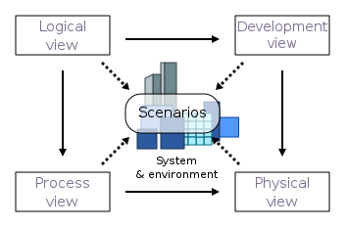
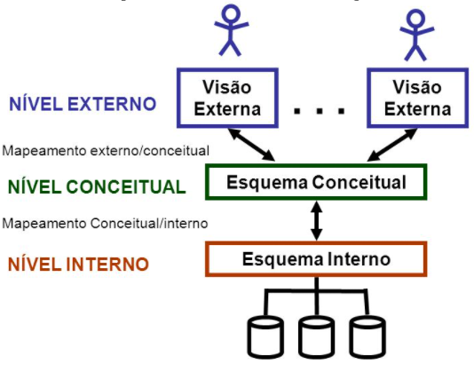
Vistas de arquiteturas
Vista de arquitetura 4+1;
Vista de arquitetura de 3 esquemas.

Slide 11
Vista de arquiteturas 4+1
A view 4+1 é utilizada para descrever a arquitetura de sistemas com recurso software baseando-se na utilização de múltiplas views.
O "+1" vem da utilização de use cases ou cenários que auxiliam na descrição da arquitetura juntamente com 4 views:
View lógica - Focada na funcionalidade do sistema e o que este oferece ao utilizador. Esta view pode ser representada com diargamas UML que incluem diagramas de classes ou estados.
View de processos - Tal como o nome indica, foca-se nos processos do sistema e como estes comunicam entre si, observando o comportamento do sistema em runtime. Representa-se também por UML, com diagramas de sequência.

Slide 12
Vista de arquiteturas 4+1
View de desenvolvimento - Esta view demonstra o sistema do ponto de vista de um programador cuja preocupação é a gestão da implementação. Esta view é representada com diagramas de pacotes e componentes.
View física - Também conhecida como deployment view, representa o ponto de vista de um engenheiro de sistemas cuja preocupação é a tipologia dos componentes do software, bem como a sua interação, a um nível físico. Esta view pode ser representada com o diagrama de instalação em UML.

Slide 13
Vista de arquitetura de 3 esquemas
Esta arquitetura propõe a representação de um modelo relacional em três vistas em níveis diferentes:
Nível externo ou nível de utilizador - implica o maior nível de abstração, representa o que o utilizador final vê e que utilizadores acedem ao quê
Nível conceptual – Onde se desenha a base de dados e encontra uma série de diagramas como o MER.
Nível físico – Nível que especifica como os dados são guardados em termos de hardware de um computador.

